Slide 1
Verdensbilledet i dag

Slide 2
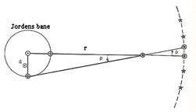

Parallaksemetoden
Parallaksemetoden, måling af vinklen til jordbaneradius fra stjernen
Kan bestemme afstanden til stjernen, idet
sin(p) = a/d
hvor a er jordbanens radius og d er afstanden til stjernen

Slide 3
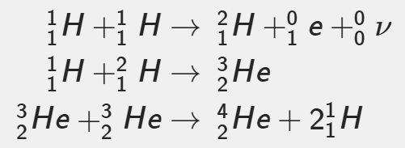
Solen Består af ca. 76 % brint, ca. 24 % helium og ganske små mængder af tungere grundstoffer. Energiproduktionen sker ved fusion

Slide 4
Stjernerne - kugleformede lysende gasmasser - i alle mulige størrelser - i alle regnbuens farver

Slide 5
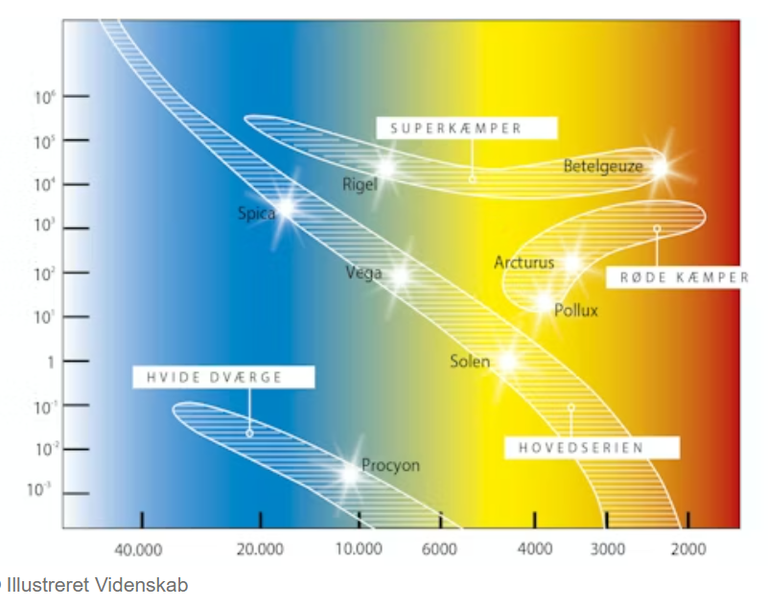
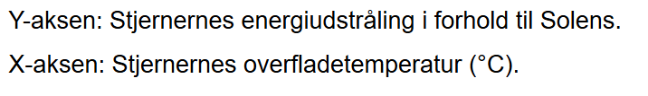
Hertzsprung-Russel diagram

Slide 6
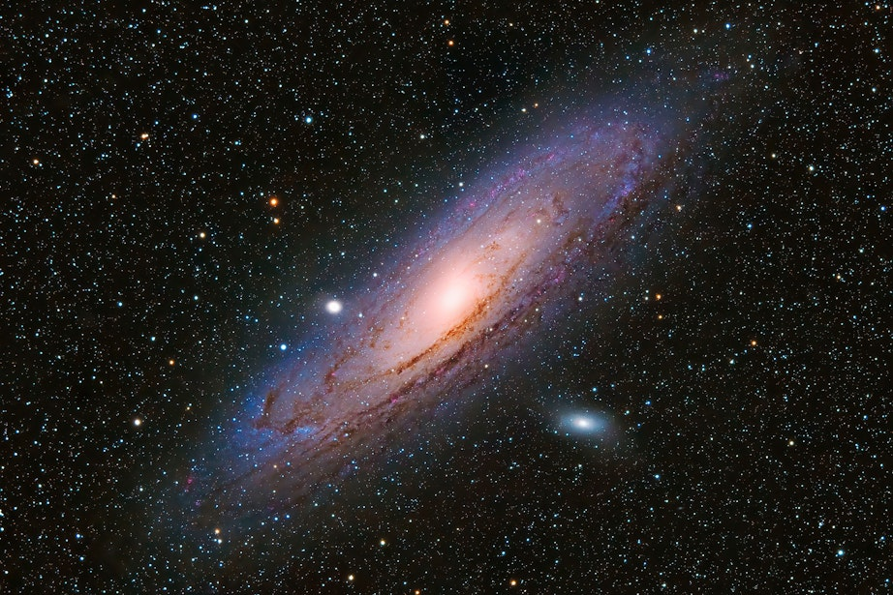
Galakser Mælkevejen – vores galakse kan ses en vinteraften som et lysende tåget bånd består af milliarder af enkeltstjerner Spiralgalakse Billedet er af vores nabogalakse – Andromeda galaksen

Slide 7
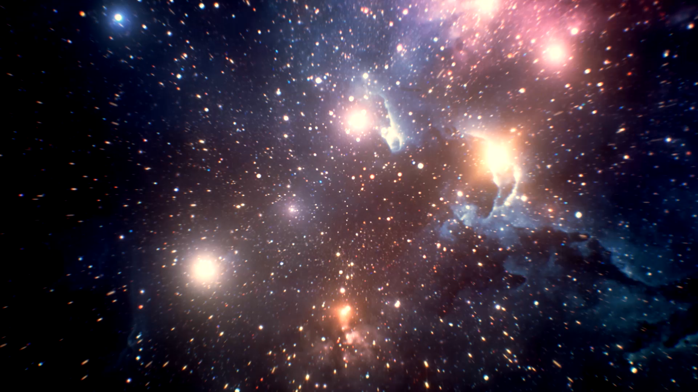
Galakser Samler sig i hobe Vores galakse er medlem af ”Den lokale Hob”, som kun indeholder en snes galakser De største galaksehobe indeholder tusinder af galakser Mælkevejens diameter er ca. 100.000 lysår. Vores sol befinder sig ca. 30.000 lysår fra centrum 1 lysår er den afstand, som lyset bevæger sig i løbet af 1 år 1 lysår = 300.000 km/s * 31.557.600 s = 9,46*10^12 km

Slide 8
Universets udvidelse

Slide 9
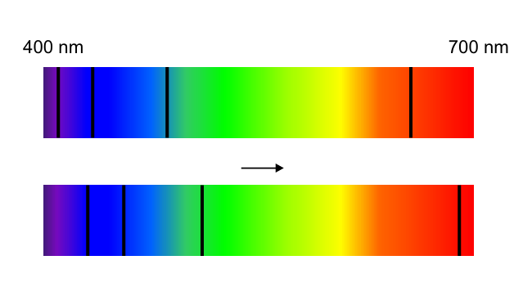
Rødforskydning
Det øverste er laboratoriespektret (ingen bevægelse), mens det nederste viser et rødforskudt spektrum, hvor linjerne er forskudt mod den røde ende. Forskydningen skyldes, at objektet bevæger sig væk. Rødforskydningstallet z defineres som:
z = λ−λ0/ λ0
hvor λ er den observerede bølgelængde, og λ0 er laboratorieværdien

Slide 10
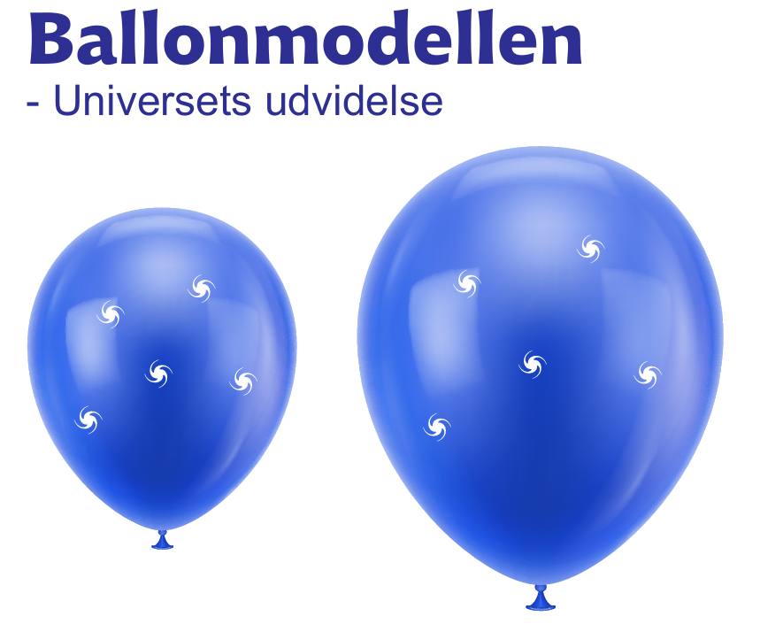

Slide 11
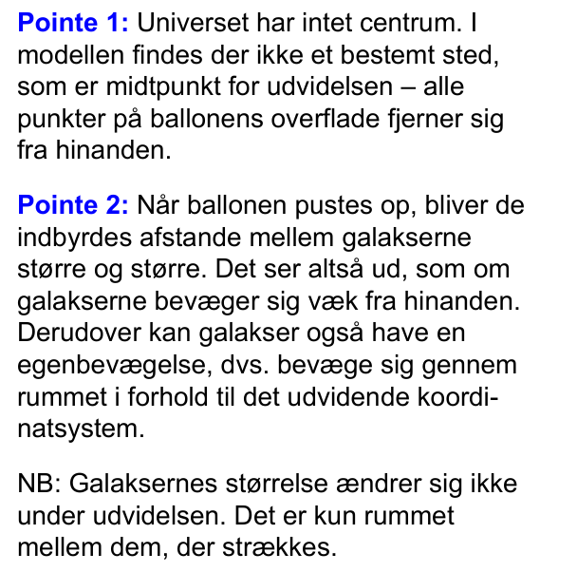

Slide 12
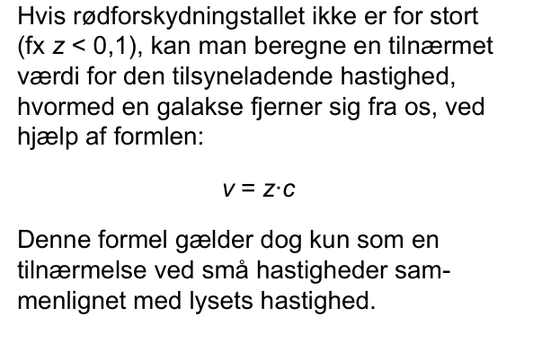

Slide 13
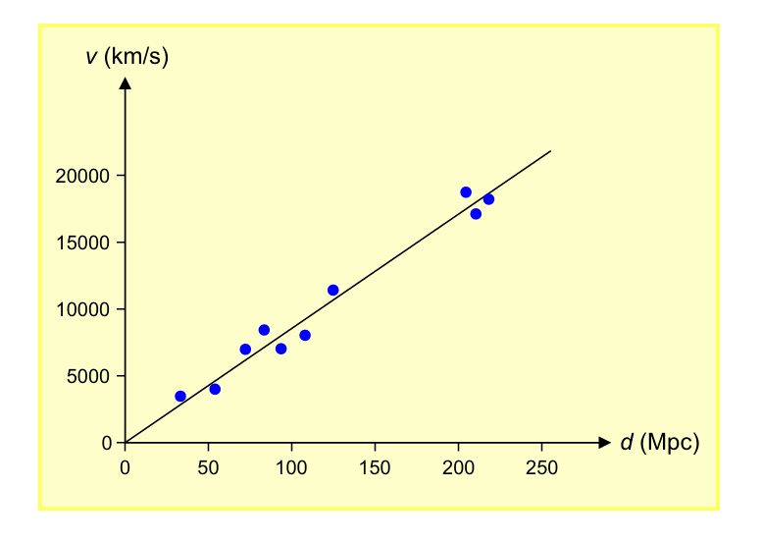
Hubbles lov

Slide 14
Edwin Hubble (1889–1953). I 1929 viste han, at der var en nogenlunde lineær sammenhæng, som i dag kaldes Hubbles lov: v = H ⋅d hvor v er hastigheden i km/s, og d er afstanden i Mpc (megaparsec). 1 Mpc svarer til en million parsec, og 1 parsec er ca. 3,26 lysår. Hældningen H kaldes Hubble-konstanten. Den er dog ikke helt konstant, da den ændrer sig over tid. Den aktuelle værdi er cirka 70 km/s/Mpc. Hubbles lov er et vidnesbyrd om, at universet udvider sig og understøtter dermed også Big Bang-teorien.

